Slide 1
قــــطار العمـــــر

Slide 2
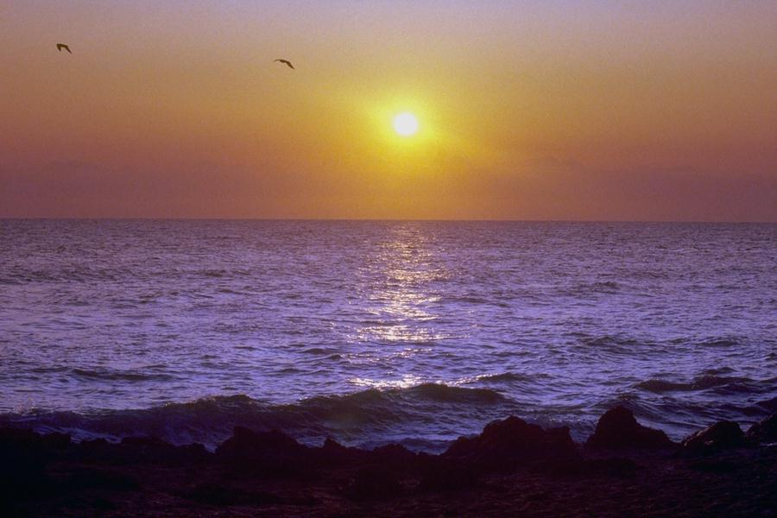
قال الفضيل لرجل: كم أتى عليك؟
قال: ستون سنة.
قال له: أنت منذ ستين سنة تسير إلى ربك توشك أن تصل!!

Slide 3
وقال أبو الدرداء : إنما أنت أيام، كلما مضى منك يوم مضى بعضك.
فيا أبناء العشرين ! كم مات من أقرانكم وتخلفتم ؟!
ويا أبناء الثلاثين! أصبتم بالشباب على قرب من العهد فما تأسفتم ؟!

Slide 4
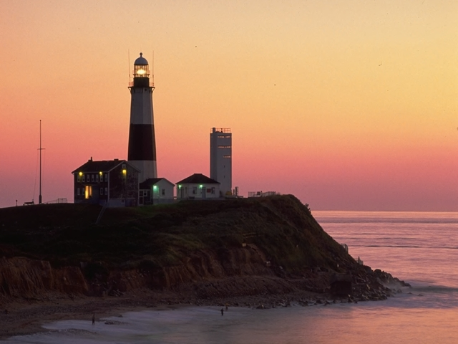
ويا أبناء الأربعين! ذهب الصبا وأنتم على اللهو قد عكفتم ؟!
ويا أبناء الخمسين !تنصفتم المائة وما أنصفتم ؟!

Slide 5
ويا أبناء الستين ! أنتم على معترك المنايا قد أشرفتم، أتلهون وتلعبون لقد أسرفتم!!
وفي صحيح البخاري عن النبي صلى الله عليه وسلم قال:
(أعذر الله إلى من بلغه ستين سنة).

Slide 6
أخي الحبيب :
كم صلاة أضعتها؟
كم جمعة تهاونت بها؟
كم صيام تركته؟
كم زكاة بخلت بها؟
كم حج فوته؟

Slide 7
كم من الناس ظلمته؟
كم معروف تكاسلت عنه؟
كم نظرة محرمة أصبتها؟
كم كلمة فاحشة تكلمت بها؟
كم أغضبت والديك ولم ترضهما؟

Slide 8
كم قسوت على ضعيف ولم ترحمه؟
كم من الناس ظلمته؟
كم من الناس أخذت ماله؟
عن أبي هريرة رضي الله عنه
أن رسول الله صلى الله عليه وسلم قال
(أتدرون من المفلس؟ قالوا: المفلس فينا من لا درهم له ولا متاع؟

Slide 9
فقال: (إن المفلس من أمتي من يأتي يوم القيامة بصلاة وصيام وزكاة
ويأتي قد شتم هذا، وأكل مال هذا
وسفك دم هذا، وضرب هذا
فيعطي هذا من حسناته، وهذا من حسناته
فإن فنيت حسناته قبل أن يقضي ما عليه
أخذ من خطاياهم فطرحت عليه، ثم طرح في النار) رواه مسلم

Slide 10
وكل يوم مضى يدني من الأجـــــل
إنا لنفرح بالأيام نقطــــــــــــــــعها
فإنما الربح والخسران في العمــــل
فاعمل لنفسك قبل الموت مجتهـــداً
وصلى الله وسلم وبارك على نبينا محمد وعلى آله وصحبه وسلم.
جزاكم الله خيرا لاتنسونا من دعائكم

